Slide 1
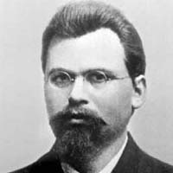
«… Я ВЕСЕЛО ДИВЛЮСЬ НА БОЖИЙ СВІТ … »
Борщ Євгенія,
учениця 11 класу Яковлівської
загальноосвітньої школи І-ІІІ ступенів Соледарської міської ради
Донецької області
Керівник:
Безсмертна Лариса Вікторівна
вчитель математики Яковлівської
загальноосвітньої школи І-ІІІ ступенів
Соледарської міської ради
Донецької області
Геній математики –
Георгій Феодосійович Вороний
(16 (28) квітня 1868 — 7 (20) листопада 1908)

Slide 2
« … Я ВЕСЕЛО ДИВЛЮСЬ НА БОЖИЙ СВІТ … »
Геній математики –
Георгій Феодосійович Вороний
(16 (28) квітня 1868 — 7 (20) листопада 1908)

Slide 3
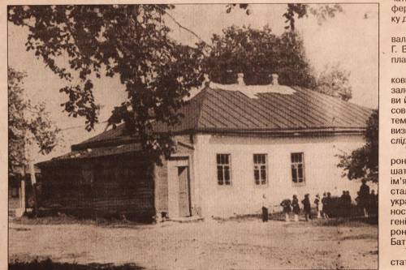
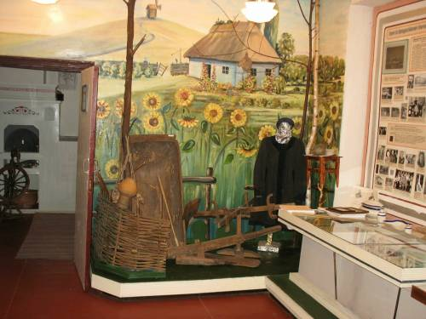
Георгій Вороний народився 28 квітня 1868 року в с. Журавка на Полтавщині

Slide 4
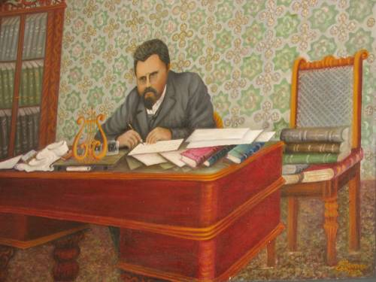
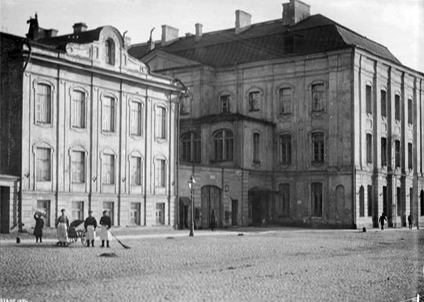
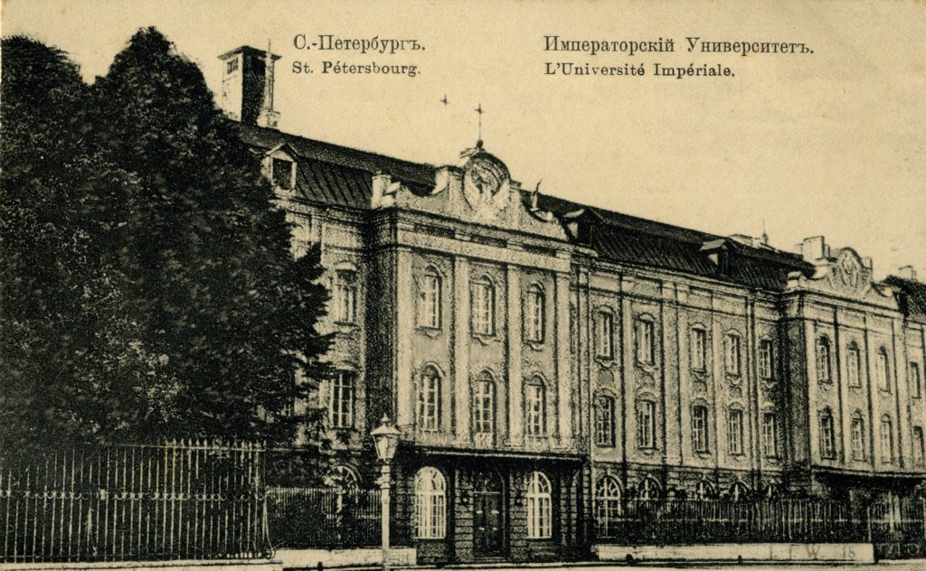
Навчання у При­луцькій гімназії та
Петербурзькому університеті

Slide 5
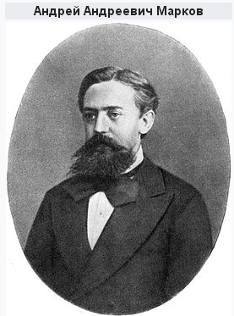
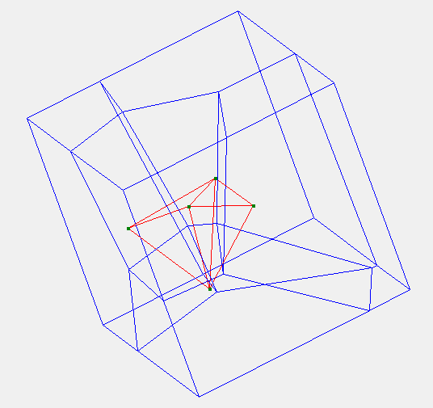
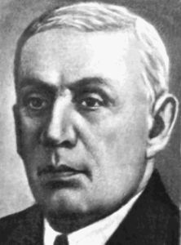
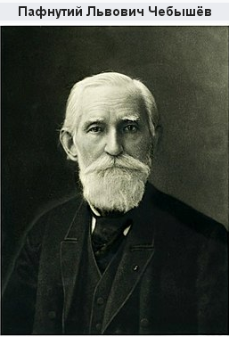
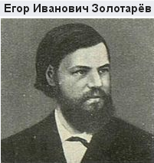
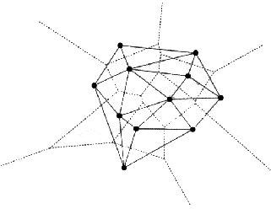
Найдавніше поле досліджень з математики-
теорія чисел

Slide 6
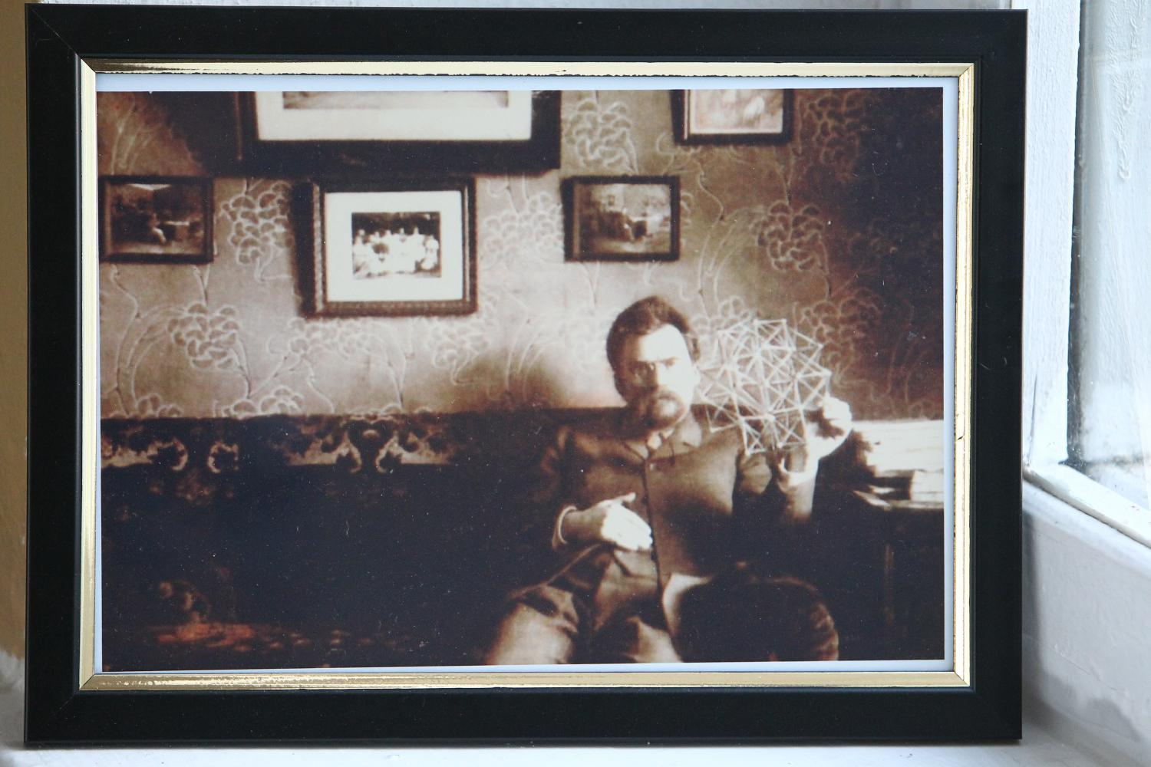
1889 р. - Г. Вороний був залишений при Пе­тербурзькому університеті для підго­товки до звання професора,
1894 р. - захистив магістральну дисер­тацію та був призначений професором Варшавського університету.
1897 р. – захистив докторську дисертацію.
1896 р. - Обидві дисертаційні роботи були відзначені премією ім. В. Буняковського.
З 1898 р. - Г.Вороний працював також професором Варшавського політехнічного інституту, був деканом механічного факультету.
1905-1907 р.р. - університет та Політехнічний інститут у Варшаві було закрито. Групу про­фесорів цих вузів (серед них Г. Воро­ного) було направлено до Новочеркаська у зв'язку зі створенням там Дон­ського політехнічного інституту.
1907 р. - Г. Вороного обрано членом-кореспондентом Петербурзької Академії наук.
1908 р. - Г.Вороний знов повер­нувся до Варшави.
Вороний страждав від важкої хвороби, восени 1908 його хвороба перейшла в гостру форму і Георгій Вороний помер
7 (20) листопада.
Багато його творчих задумів залишились не здійсненими.

Slide 7
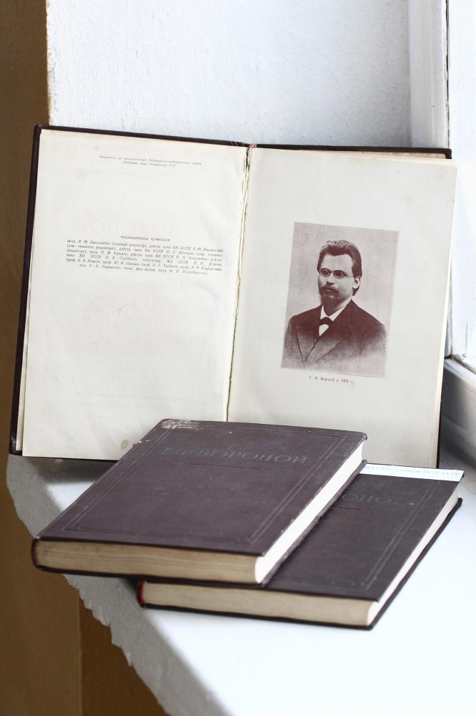
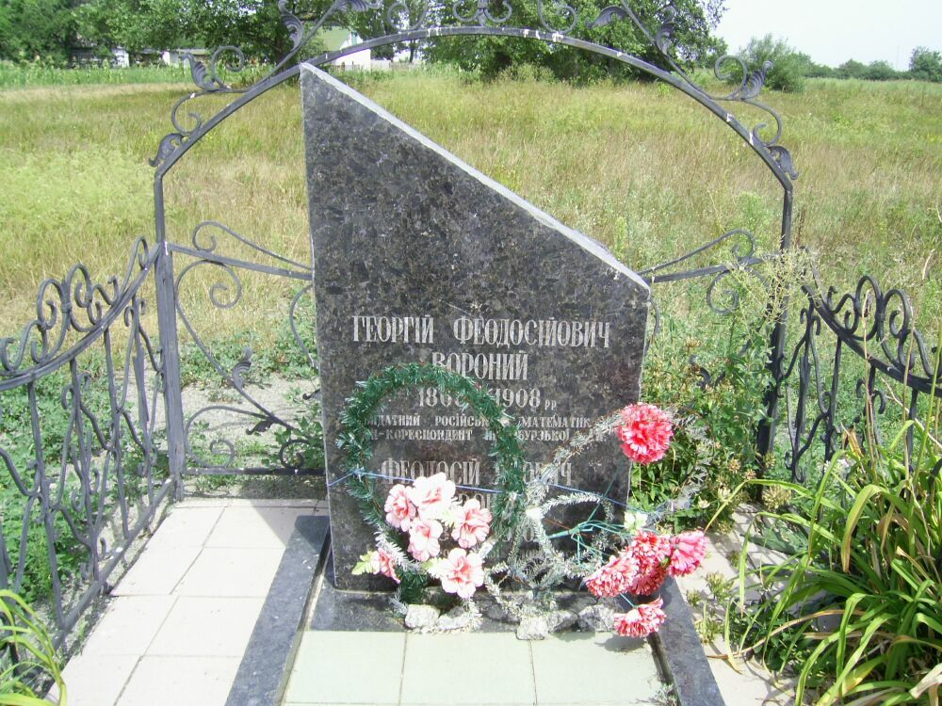

Slide 8
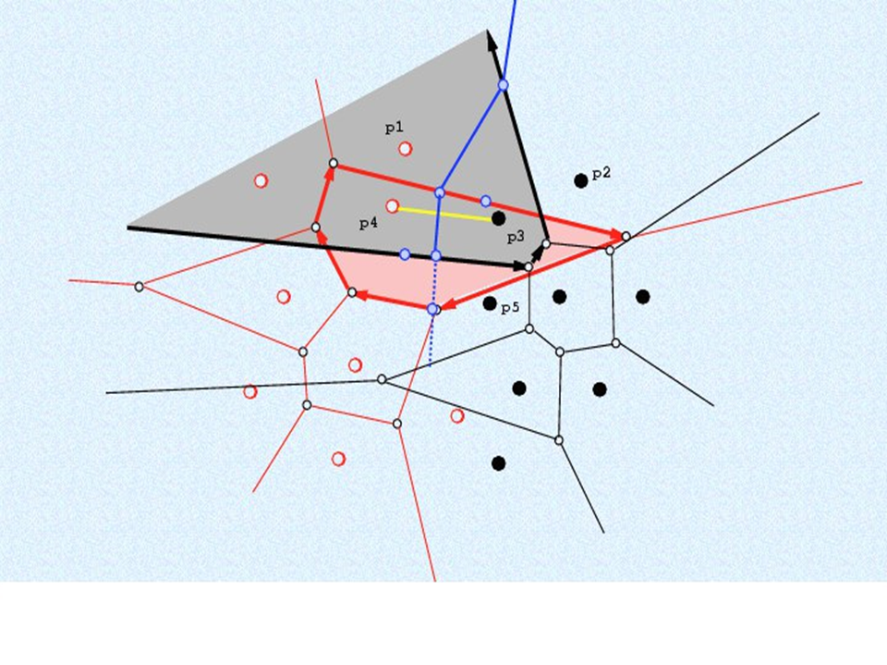
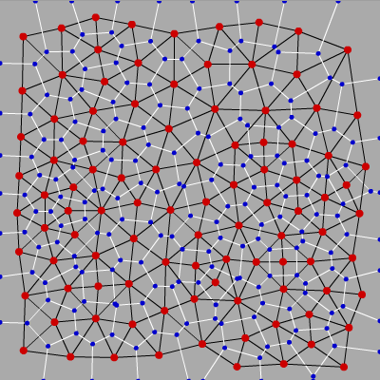
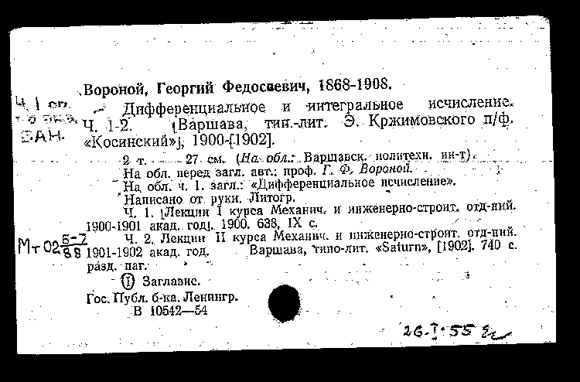
Діаграма Вороного скінченої множини точок S на площині

Slide 9
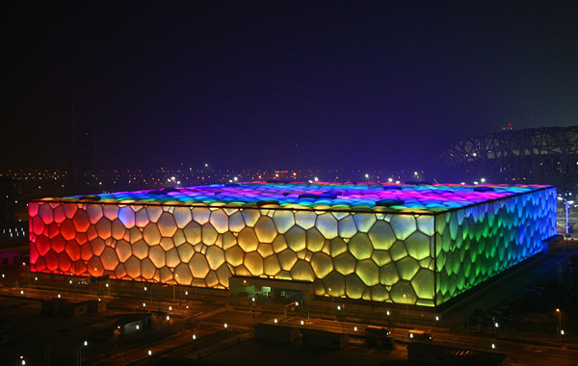
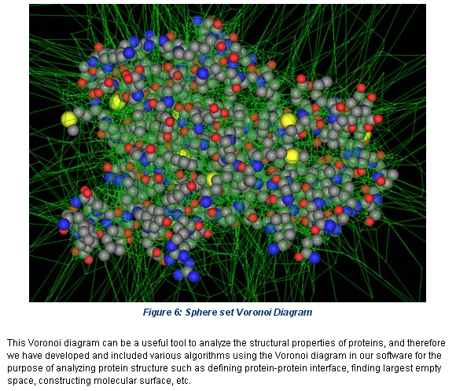
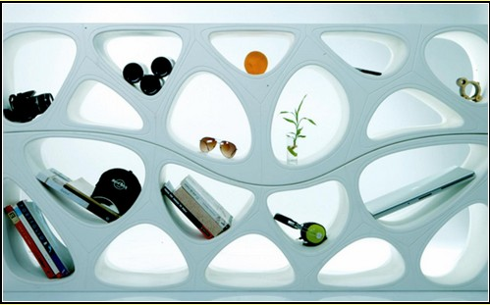
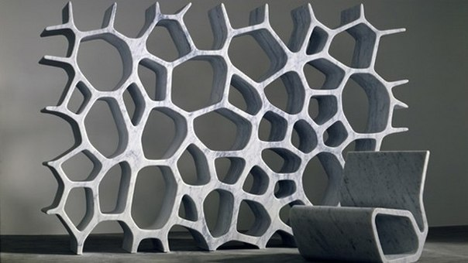
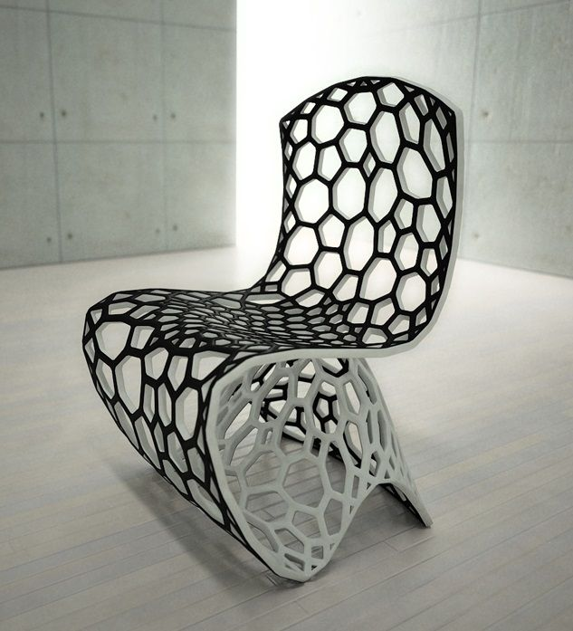
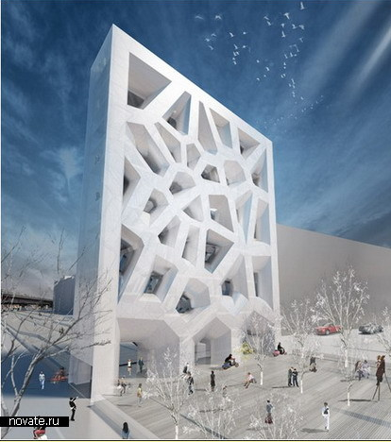
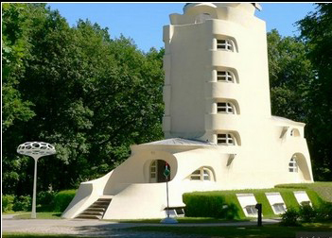
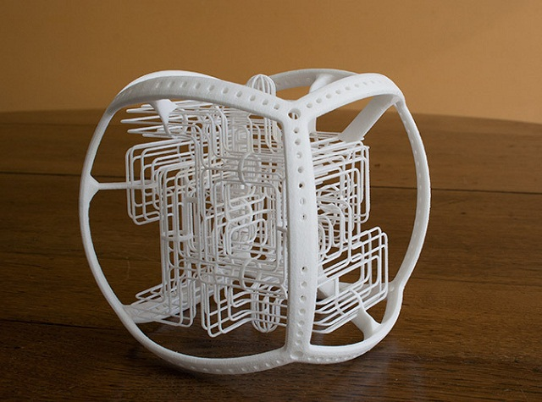
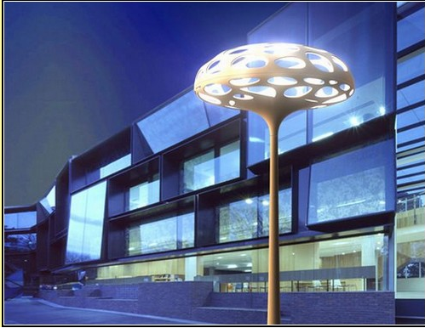
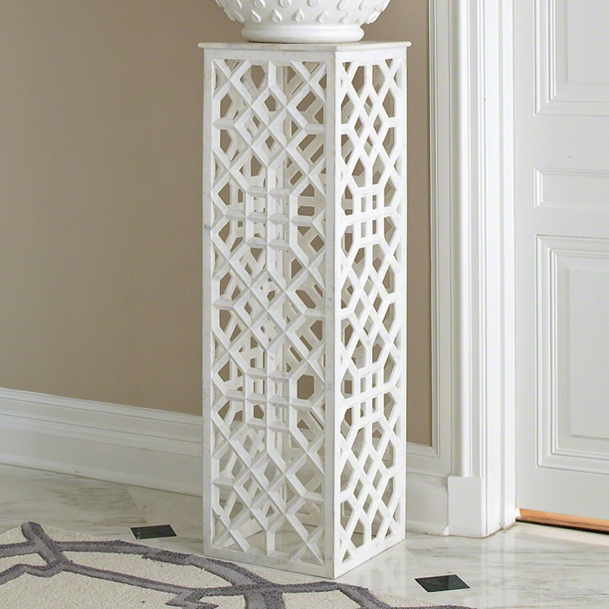
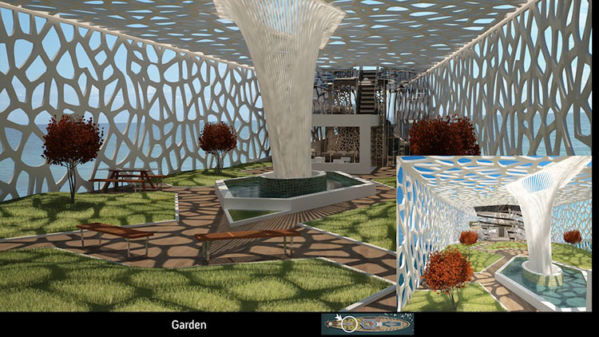
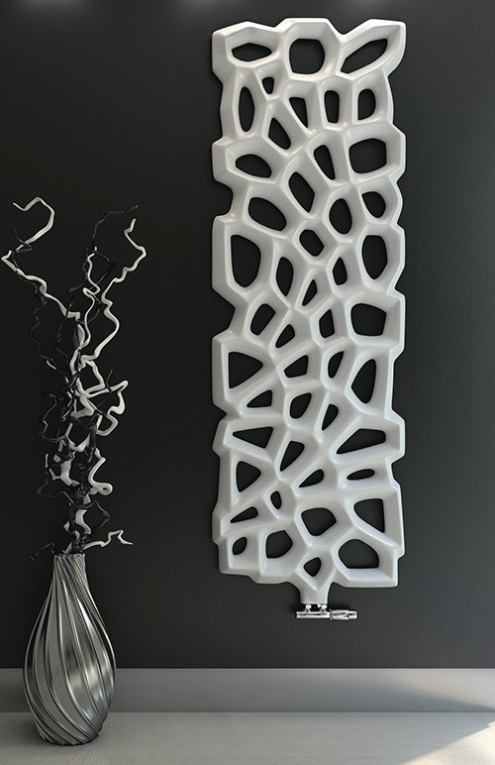
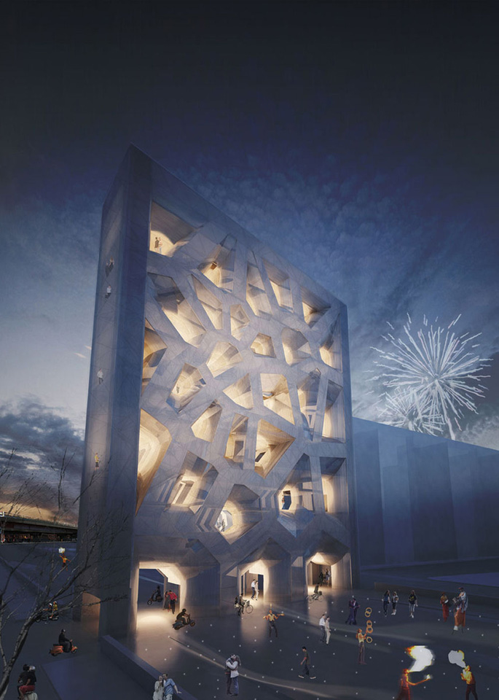
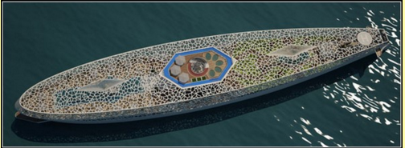
Використання діаграм Вороного дає можливість побудувати пружну стійку структуру при мінімальному використанні матеріалу.

Slide 10
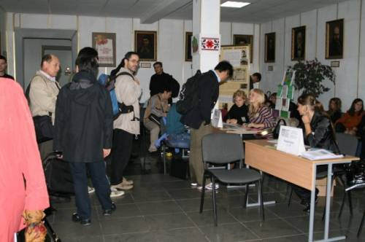
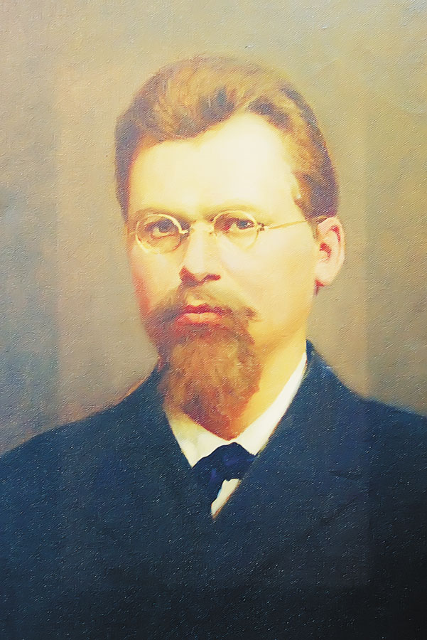
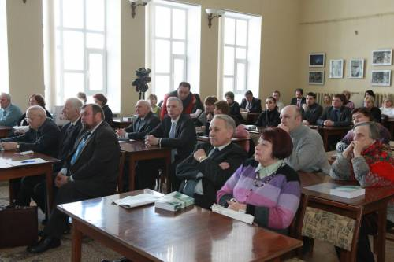
в Японії (2004 рік, Токіо),
Кореї (2005 рік, Сеул),
Канаді (2006 рік, Калгарі),
Великій Британії (2007 рік, Гламорган),
Україні (2008 рік, Київ),
Данії (2009 рік, Копенгаген),
Канаді (2010 рік, Квебек),
Китаї (2011 рік, Квіндао),
США (2012 рік, Ратджерс),
Росії (2013 рік, Санкт-Петербург)

Slide 11
Георгій Вороний - математик український і польський

Slide 13
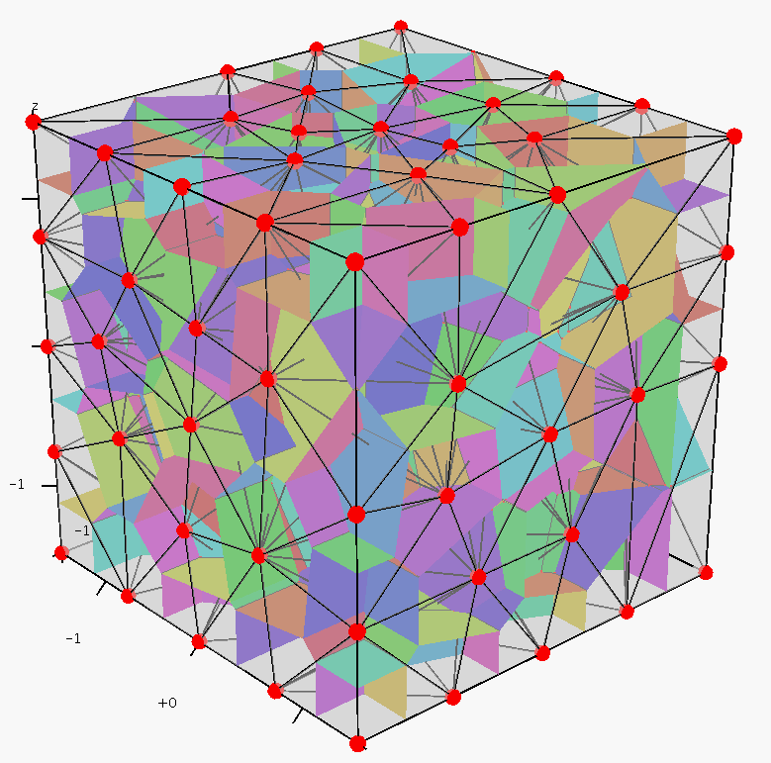
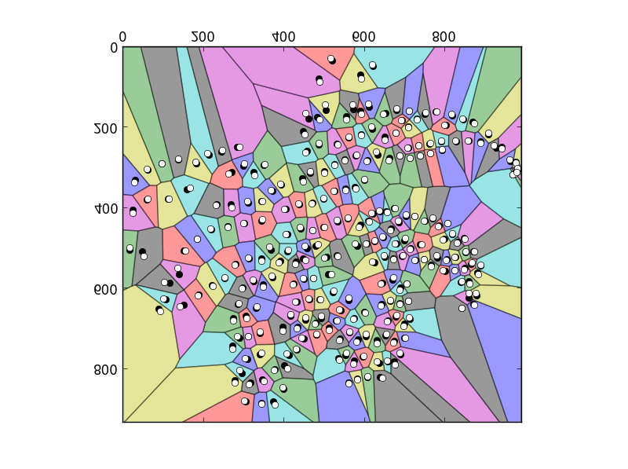
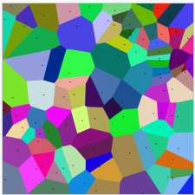
Дякую за увагу!

